Slide 1
遗产管理人办理不动产
非公证继承登记业务培训
2022年6月

Slide 2
工作背景
文件解读
注意事项

Slide 3
01
工作背景

Slide 4
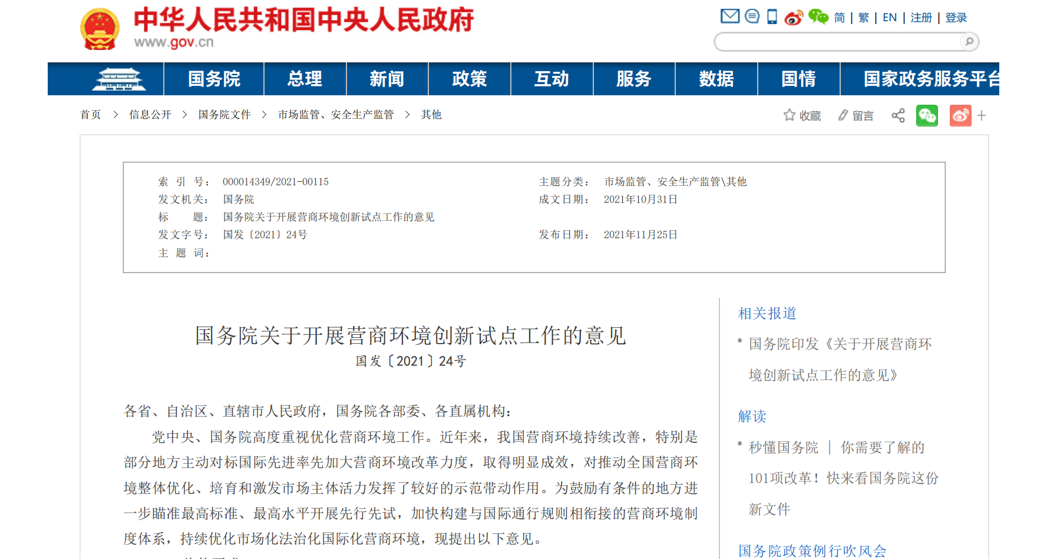
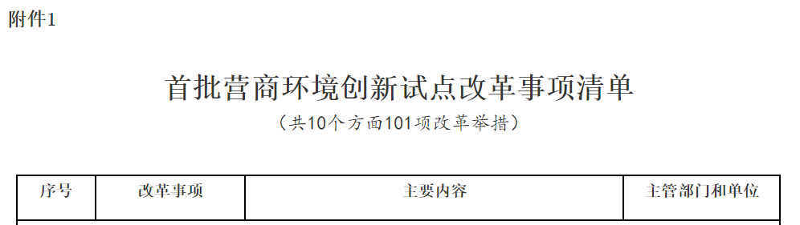
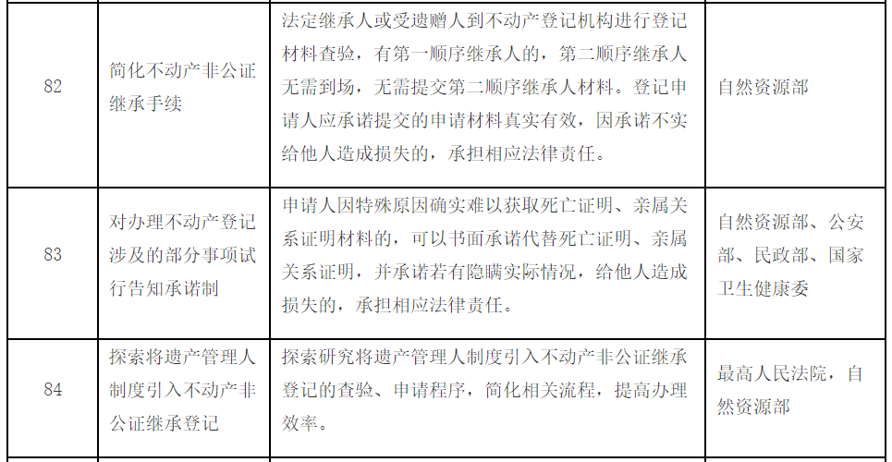
一、背景
国家要求
国务院关于开展营商环境创新试点工作的意见（国发〔2021〕24号）

Slide 5
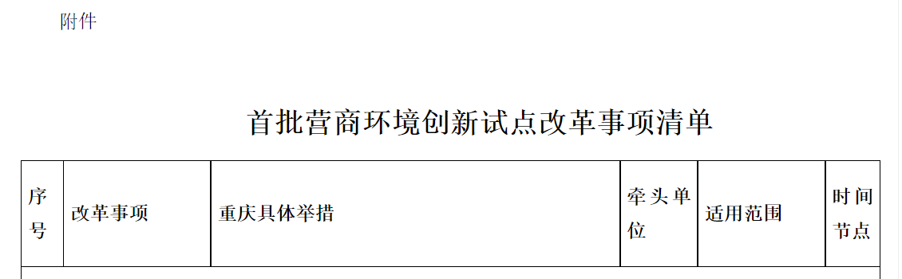
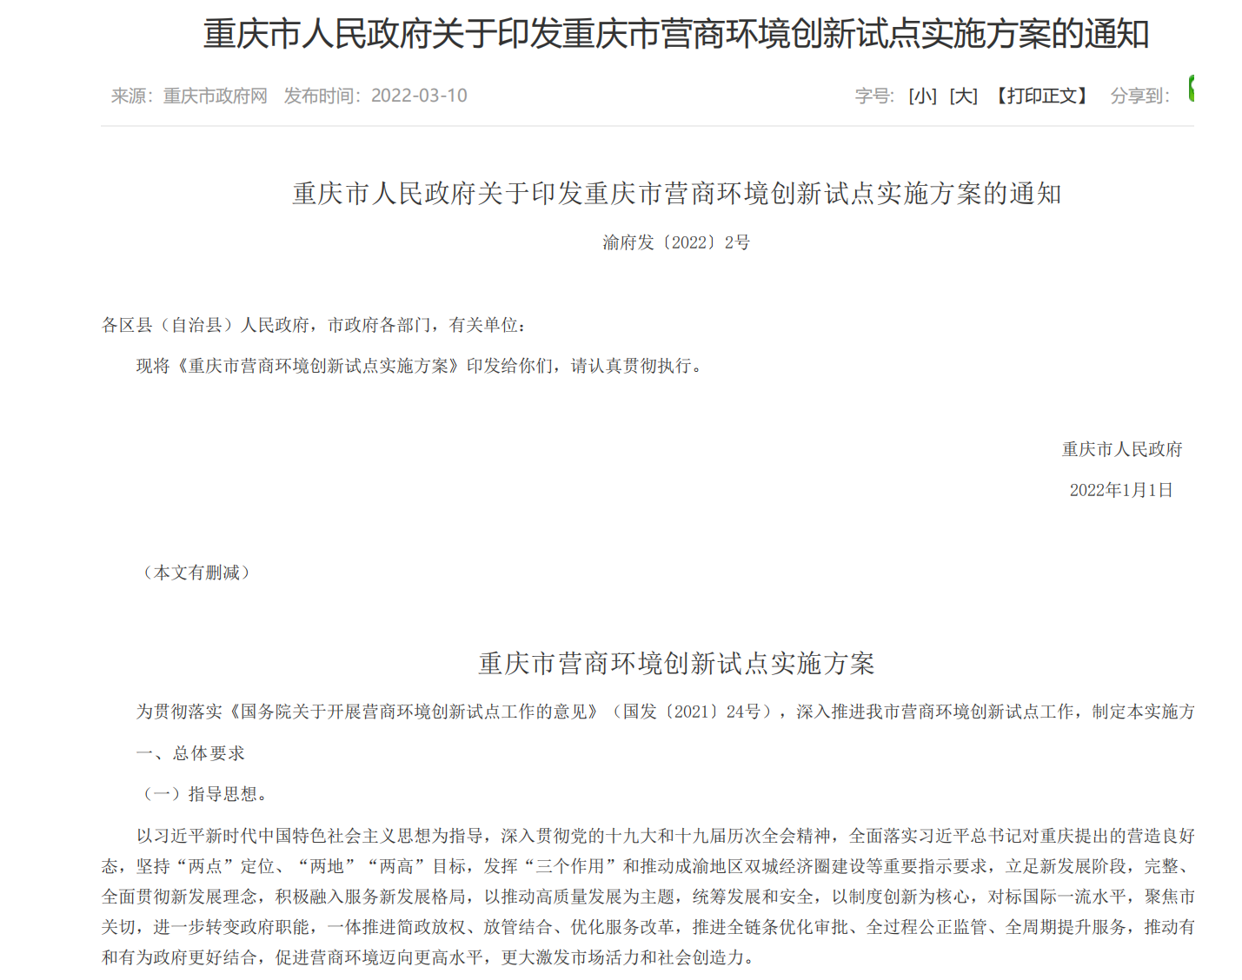
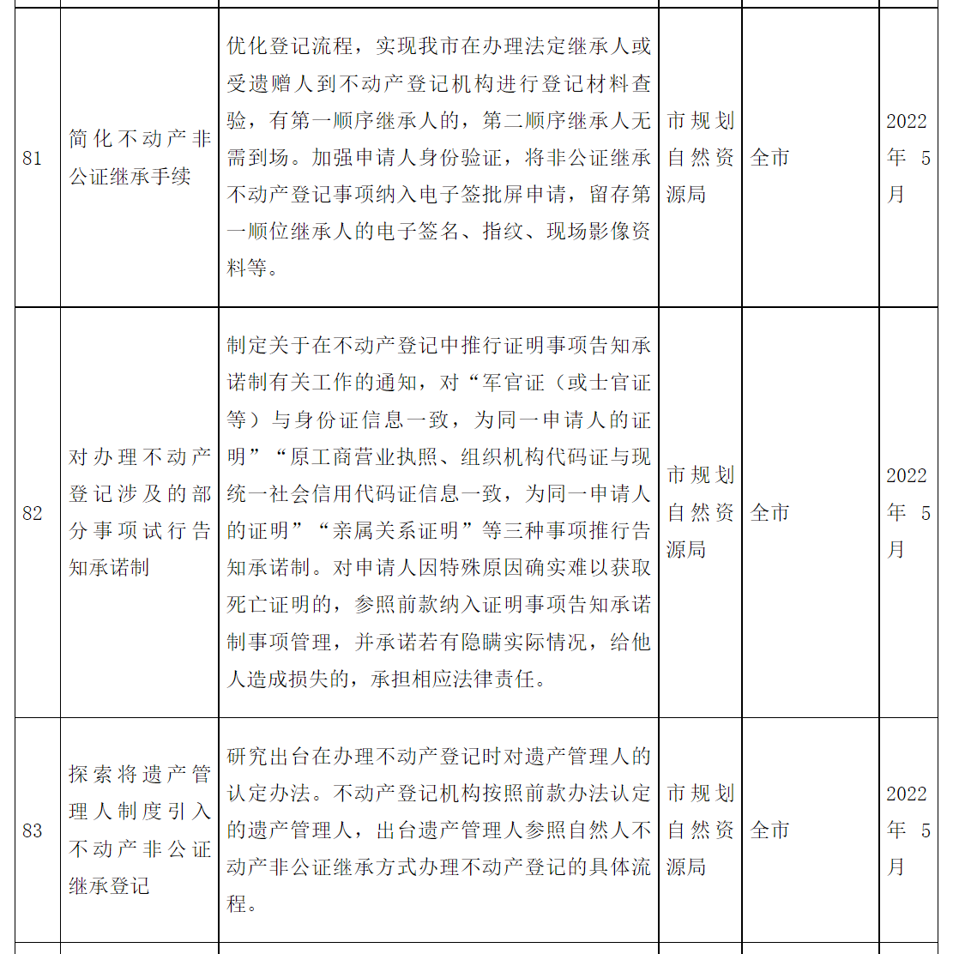
一、背景
重庆市要求
重庆市人民政府关于印发重庆市营商环境创新试点实施方案的通知（渝府发〔2022〕2号）

Slide 6
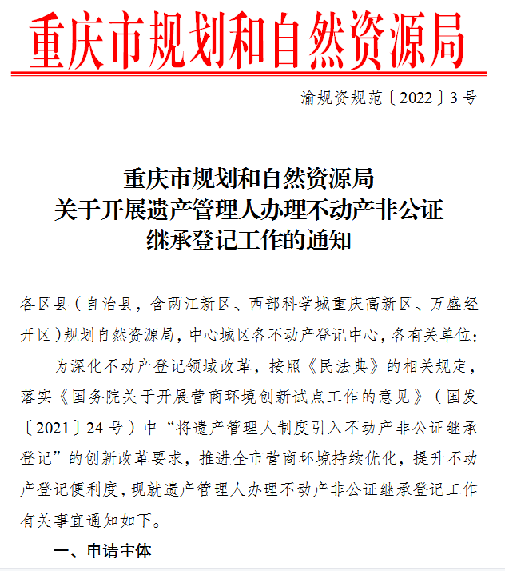
一、背景
市局通知
重庆市规划和自然资源局《关于开展遗产管理人办理不动产非公证继承登记工作的通知》（渝规资规范〔2022〕3号）

Slide 7
02
文件解读

Slide 8
二、文件解读
前言部分
为深化不动产登记领域改革，按照《民法典》的相关规定，落实《国务院关于开展营商环境创新试点工作的意见》（国发〔2021〕24号）中“将遗产管理人制度引入不动产非公证继承登记”的创新改革要求，推进全市营商环境持续优化，提升不动产登记便利度，现就遗产管理人办理不动产非公证继承登记工作有关事宜通知如下。
解读：涉及不动产非公证继承登记按本通知规定进行办理。

Slide 9
二、文件解读
申请主体
依据《民法典》的相关规定，被继承人（遗赠人）的不动产由遗产管理人按照遗嘱或者依照法律规定进行处置。遗产管理人按遗嘱执行人担任、继承人推选担任、继承人共同担任、被继承人生前住所地的民政部门或者村民委员会担任以及人民法院指定担任的方式进行确定。
解读：明确了本文中担任遗产管理人的五种类型。

Slide 10
二、文件解读
申请主体
继承开始后，遗产管理人应依法履行管理遗产职责。涉及不动产处理且需要以非公证形式申请不动产继承登记的，由遗产管理人和取得不动产的权利人作为申请主体向不动产登记机构申请。
解读：明确了办理不动产非公证继承登记的申请主体。

Slide 11
二、文件解读
申请材料
遗产管理人和取得不动产的权利人持以下材料向不动产登记机构申请不动产非公证继承登记：
解读：涉及不动产非公证继承登记按本通知规定进行办理。

Slide 12
二、文件解读
申请材料
遗产管理人和取得不动产的权利人持以下材料向不动产登记机构申请不动产非公证继承登记：
① 《重庆市不动产非公证继承登记申请书》（电子签批屏自动生成）；
解读：涉及不动产非公证继承登记按本通知规定进行办理。

Slide 13
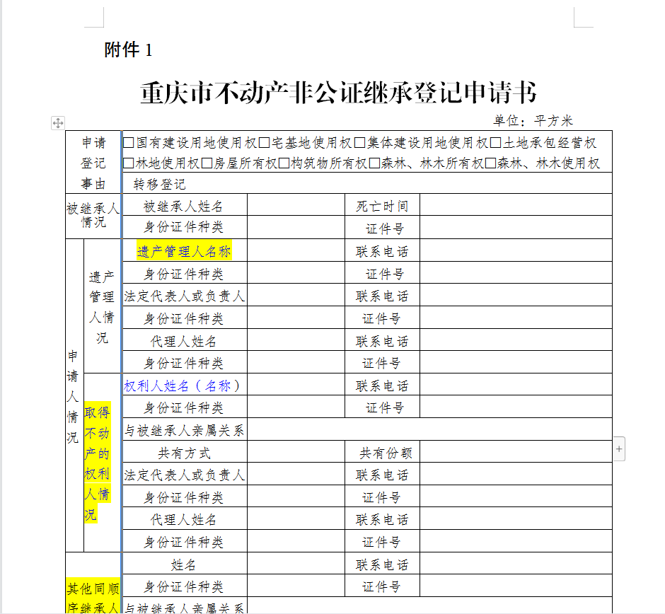
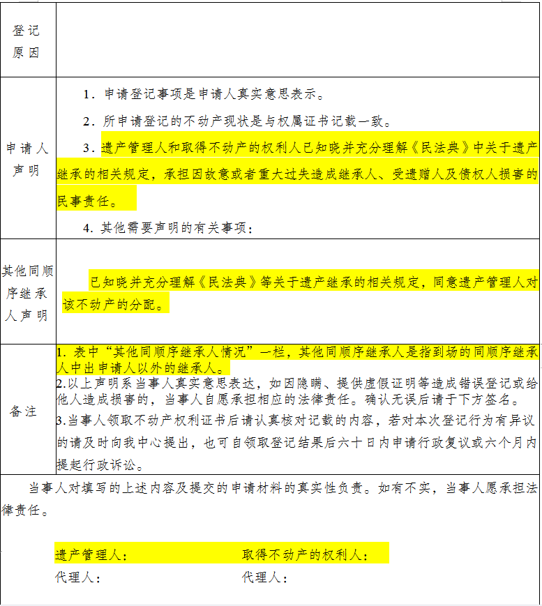
二、文件解读
申请材料

Slide 14
二、文件解读
申请材料
遗产管理人和取得不动产的权利人持以下材料向不动产登记机构申请不动产非公证继承登记：
② 不动产权属证书；
③ 被继承人（遗赠人）死亡证明材料；
④ 取得不动产的权利人身份证明材料；
⑤ 遗产管理人身份证明材料；

Slide 15
二、文件解读
申请材料
遗产管理人和取得不动产的权利人持以下材料向不动产登记机构申请不动产非公证继承登记：
② 不动产权属证书；
③ 被继承人（遗赠人）死亡证明材料；
④ 取得不动产的权利人身份证明材料；
⑤ 遗产管理人身份证明材料；

Slide 16
二、文件解读
申请材料
遗产管理人和取得不动产的权利人持以下材料向不动产登记机构申请不动产非公证继承登记：
⑥ 遗嘱、遗赠扶养协议或不动产继承分配方案；

Slide 17
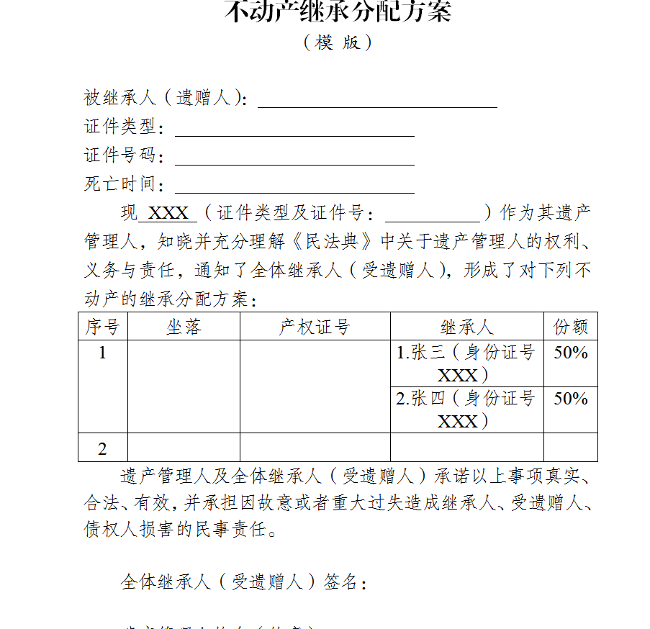
二、文件解读
申请材料

Slide 18
二、文件解读
申请材料
遗产管理人和取得不动产的权利人持以下材料向不动产登记机构申请不动产非公证继承登记：
⑦ 担任遗产管理人的证明材料。

Slide 19
二、文件解读
申请材料
遗产管理人和取得不动产的权利人持以下材料向不动产登记机构申请不动产非公证继承登记：
⑦ 担任遗产管理人的证明材料。
1．由遗嘱执行人担任的，应提交指定其作为遗嘱执行人的遗嘱和担任遗产管理人的声明材料，声明材料中应包含全体继承人（受遗赠人）名单及身份证明材料、全体继承人与被继承人的亲属关系证明材料（模版见附件3《遗产管理人声明书（一）》）。

Slide 20
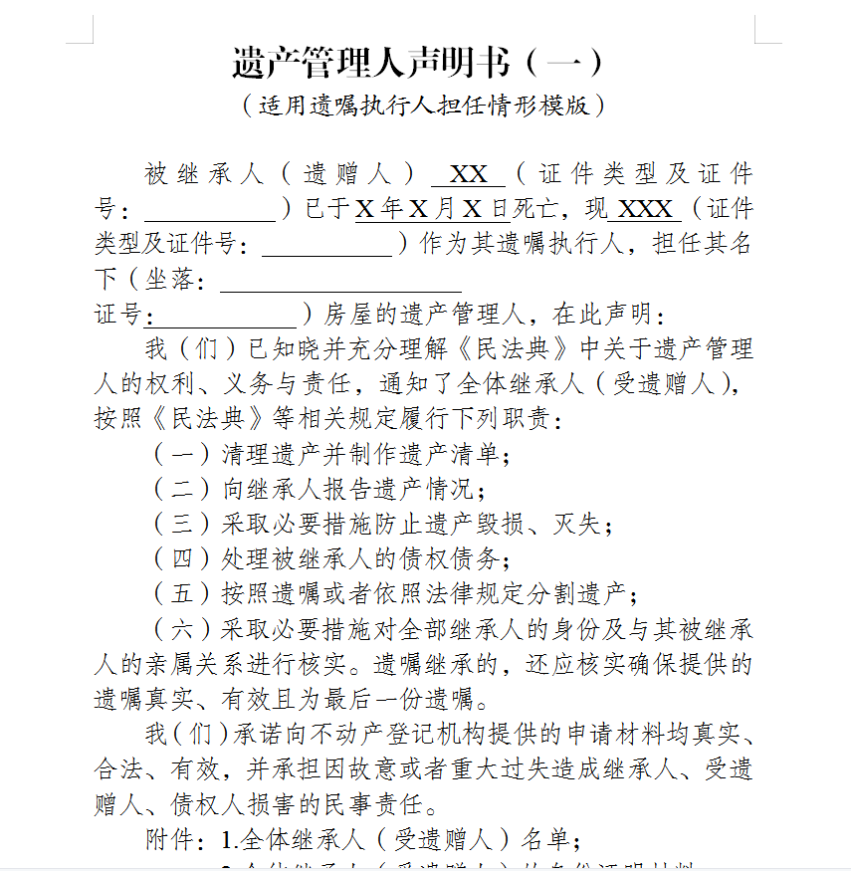
二、文件解读
申请材料

Slide 21
二、文件解读
申请材料
遗产管理人和取得不动产的权利人持以下材料向不动产登记机构申请不动产非公证继承登记：
⑦ 担任遗产管理人的证明材料。
2．由继承人推选担任或共同担任的，应提交无遗嘱执行人并由全体继承人推选其担任或共同担任遗产管理人的声明材料，声明材料中应包含全体继承人（受遗赠人）名单及身份证明材料、全体继承人与被继承人的亲属关系证明材料（模版见附件4《遗产管理人声明书（二）》）。

Slide 22
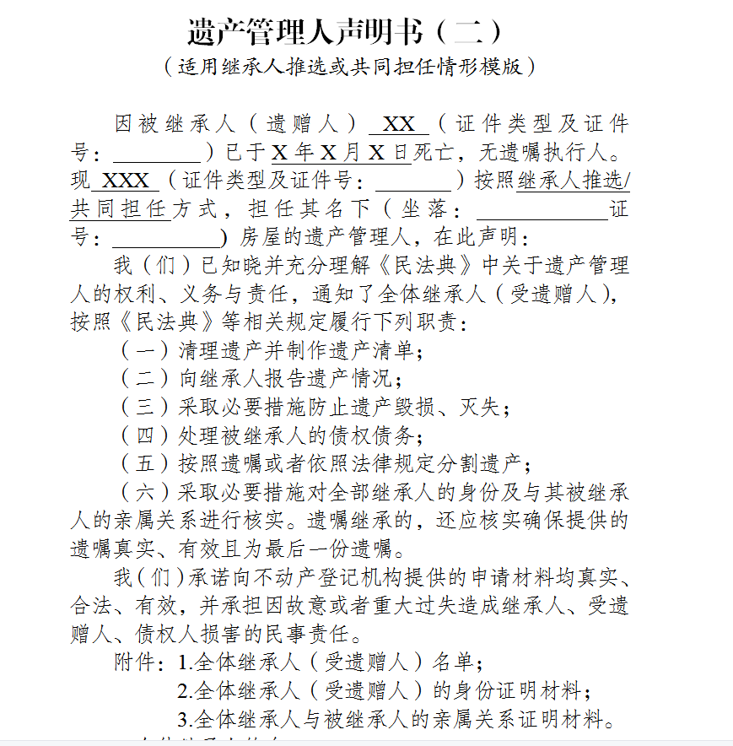
二、文件解读
申请材料

Slide 23
二、文件解读
申请材料
遗产管理人和取得不动产的权利人持以下材料向不动产登记机构申请不动产非公证继承登记：
⑦ 担任遗产管理人的证明材料。
3．由被继承人生前住所地的民政部门或者村民委员会担任的，应提交由民政部门或村民委员会出具其担任遗产管理人的证明材料。
4．由人民法院指定担任的，应提交人民法院指定其担任遗产管理人的生效法律文书。

Slide 24
三、办理流程
材料核验
受理登记前，由遗产管理人、法定继承人和受遗赠人共同到不动产所在地的不动产登记机构进行材料核验。其中，有第一顺序继承人的，第二顺序继承人无需到场，无需提交第二顺序继承人材料。

Slide 25
三、办理流程
申请受理
经材料核验后，由遗产管理人和取得不动产的权利人共同向不动产登记机构申请不动产非公证继承登记；到场的其他同顺序继承人应一并在申请书上对申请事项进行签字确认。
对符合受理条件的，不动产登记机构应当予以受理。
对不符合受理条件的，不动产登记机构当场向申请人出具不予受理告知书，并将申请材料退回。

Slide 26
三、办理流程
公告登簿
申请不动产非公证继承登记的，不动产登记机构应当对拟登记的不动产登记事项，在不动产登记机构门户网站进行公告，公告期为受理之日起15个工作日。公告期满无异议的，将申请事项记载于不动产登记簿。

Slide 27
03
注意事项

Slide 28
不动产非公证继承登记
遗产管理人为主导
不动产非公证继承，必须要有遗产管理人。
遗产管理人与继承人身份竞合，依然要确定遗产管理人。
遗产管理人全权负责不动产非公证继承登记中的遗产分配、提交资料。登记机构仅形式审查。
申请人
遗产管理人、继承人、其他同顺序继承人。
遗产管理人为自然人，必须亲自到场。

Slide 29
遗产管理人与取得不动产权利人身份竞合，也要在取得权利人栏填写信息。
同顺序继承人
第一顺序：配偶、子女、父母；
第二顺序：兄弟姐妹、祖父母、外祖父母。
申请材料
申请书系统自动生成，其他材料拍照上传。

Slide 30
谢谢

Slide 31
联系人：张亚楠
联系电话： 63158221

